Slide 1
SNIC Segmentation
Luiz Cortinhas Ferreira Neto
https://code.earthengine.google.com/182ec15a870def16a082159f60f331a5

Slide 2
Características
Simple Non-Iterative Clustering
Aquisição de amostras (Segmentos)
Agrega conhecimento de contexto utilizando-se de índices de textura
(https://developers.google.com/earth-engine/image_texture)

Slide 3
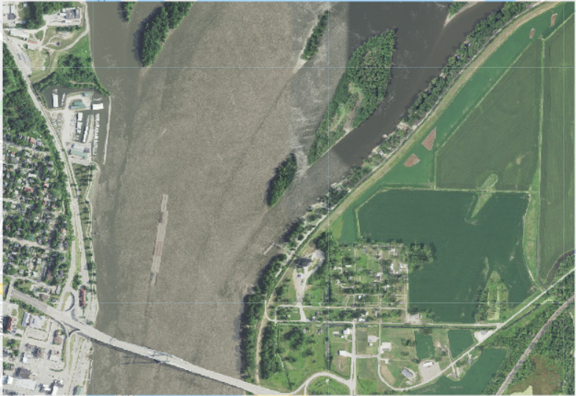
Primeiro passo - Mosaico

Slide 4
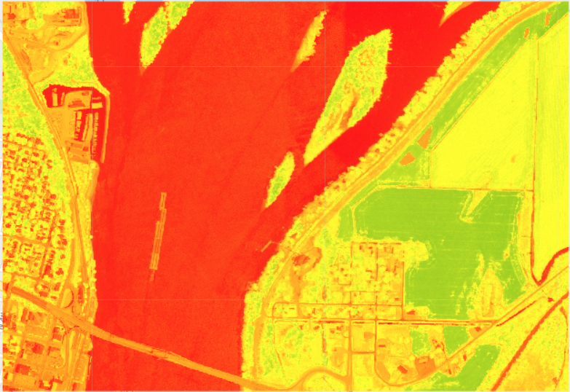
Segundo Passo - Calculo de Índices e Gradientes

Slide 5
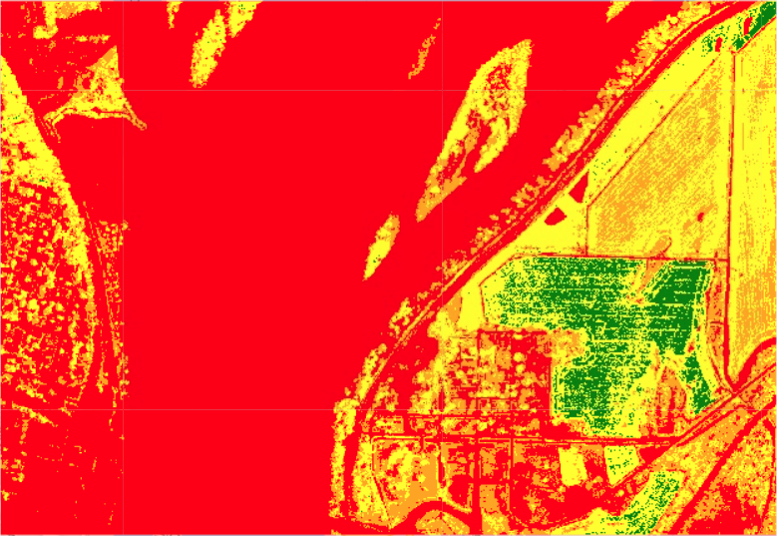
Segundo Passo - Calculo de Índices e Gradientes

Slide 6
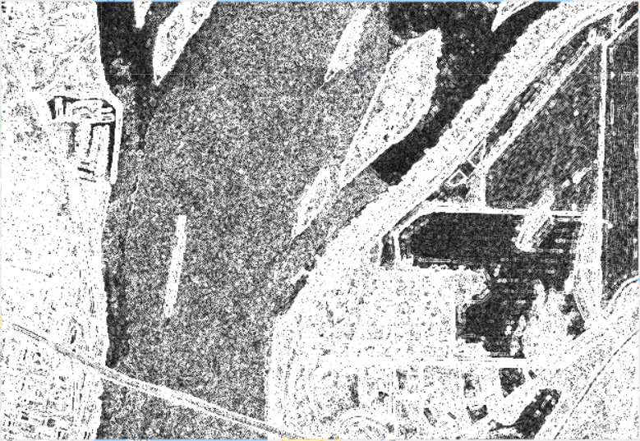
Segundo Passo - Calculo de Índices e Gradientes

Slide 7
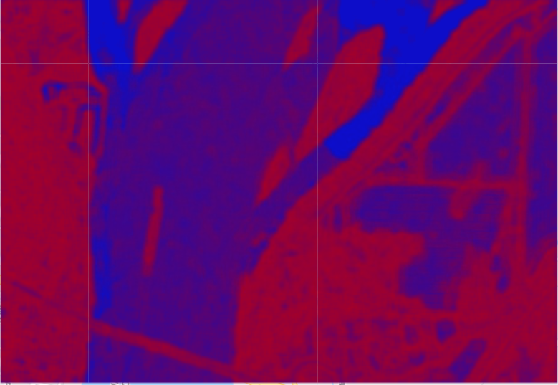
Segundo Passo - Entropia

Slide 8
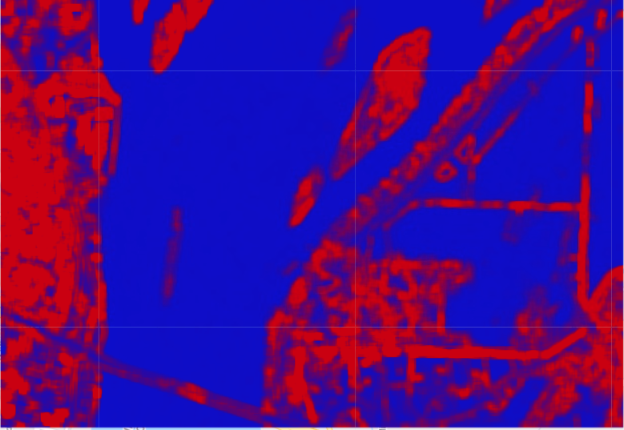
Segundo Passo - Contraste

Slide 9
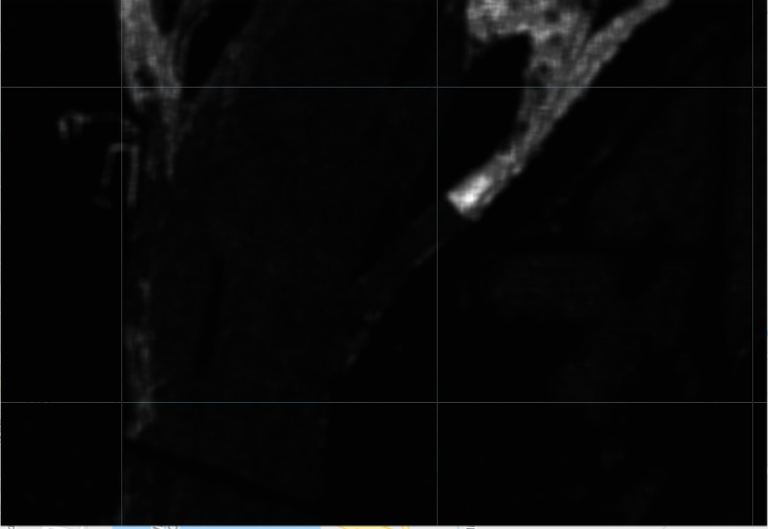
Segundo Passo - Textura

Slide 10
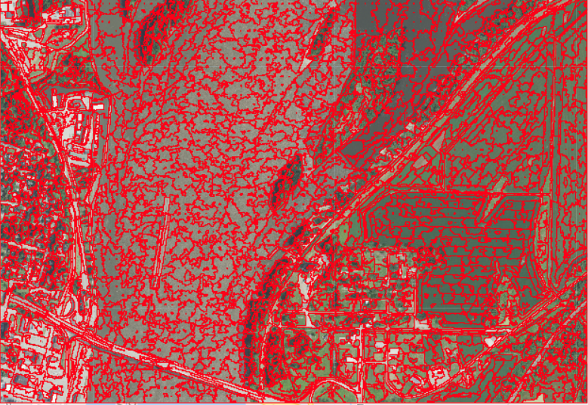
Terceiro Passo - Segmentação
var seeds = ee.Algorithms.Image.Segmentation.seedGrid(35);
var snic = ee.Algorithms.Image.Segmentation.SNIC({
image: FullImage,
compactness: 0,
connectivity: 4,
neighborhoodSize: 128,
size: 2,
seeds: seeds
})

Slide 11
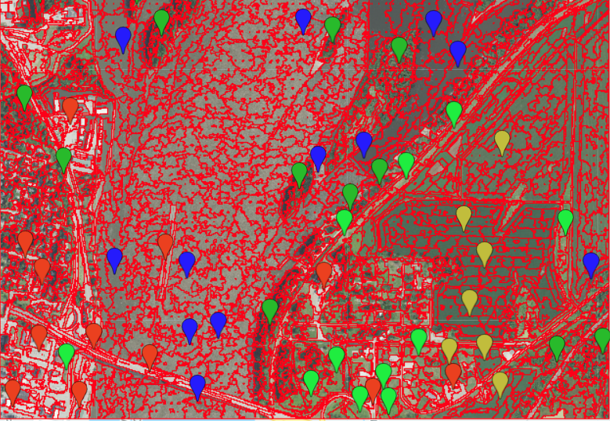
Quarto Passo - Coleta de Amostras

Slide 12
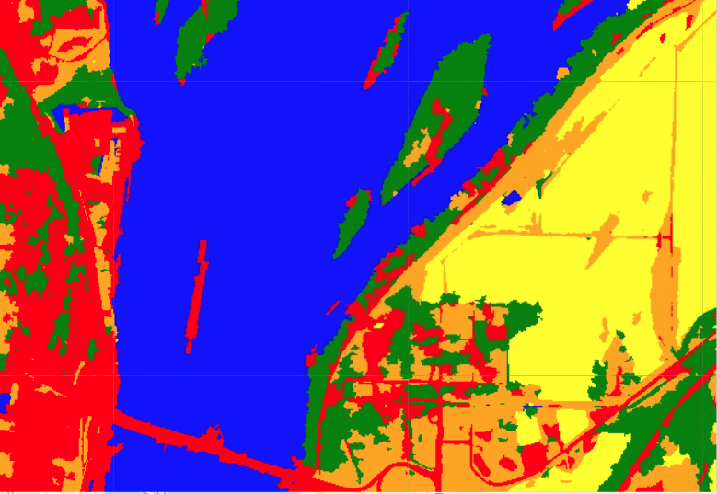
Quinto Passo - Classificação

